Slide 1
Sistema de Predição de Obesidade
Inteligência de Dados para Prevenção e Monitoramento
Apresentado por: Naiara Derossi

Slide 2
Por que prever a obesidade?
• A obesidade é um problema de saúde pública crescente.
• Fatores de risco incluem idade, histórico familiar e sedentarismo.
• Predição precoce pode evitar agravos à saúde.
• Unimos inteligência preditiva e visualização analítica.

Slide 3

Objetivo e características da aplicação
Interface intuitiva com formulário de entrada.
Entrada de dados pessoais e hábitos de vida.
Retorno imediato com o nível estimado de obesidade.

Slide 4

Carga e exploração inicial dos dados históricos:
Carregamento do dataset "Obesity.csv" disponibilizado.
Análise inicial das dimensões do dataset, tipos de dados e identificação de valores nulos (nenhum encontrado).
Padronização dos nomes das colunas para facilitar a manipulação.
Transformação dos valores das colunas "Age", FAV" e "NCP" em tipo inteiro para ajuste de valores despadronizados.
Exclusão da coluna FCVC (Você costuma comer vegetais nas suas refeições?) pois os dados informados na coluna não são coerentes com a descrição informada no dicionário de dados.
Verificação e remoção de 35 linhas duplicadas para garantir a integridade do dataset para o treinamento do modelo sem enviesamentos.

Slide 5
Análise Exploratória (EDA)
Separação das features em numéricas e categórica :
Numerical features: ['age', 'height', 'weight', 'ncp', 'ch2o', 'faf', 'tue']
Categorical features: ['gender', 'family_history', 'favc', 'caec', 'smoke', 'scc', 'calc', 'mtrans', 'obesity']

Slide 6
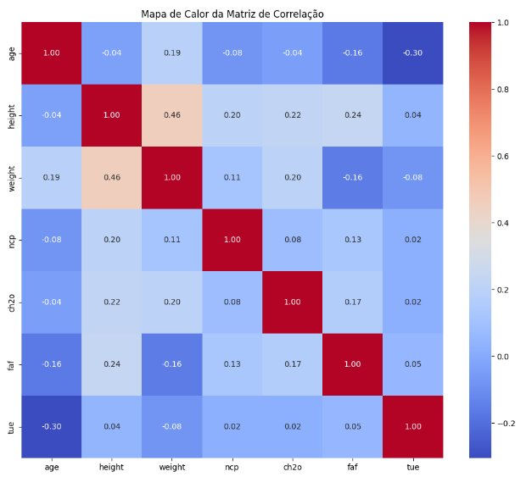
Análise Exploratória (EDA)
2. Cálculo e visualização da matriz de correlação para features numéricas, indicando correlações geralmente fracas entre a maioria das variáveis originais, exceto peso e altura.

Slide 7
Transformação dos Dados
Cálculo do Índice de Massa Corporal (IMC) a partir do peso e altura:
Representatividade da Relação Peso/Altura: O IMC é uma métrica que combina o peso e a altura em um único valor, refletindo de forma mais direta a proporção entre essas duas medidas. Enquanto peso e altura isoladamente podem não ser tão informativos sobre o estado de obesidade, a relação entre eles, expressa pelo IMC, é um indicador fundamental.
Redução de Multicolinearidade: A matriz de correlação inicial mostrou uma correlação positiva significativa entre peso e altura. Manter ambas as colunas no modelo poderia introduzir multicolinearidade, o que pode impactar negativamente a estabilidade e a interpretabilidade de alguns modelos de Machine Learning. Ao substituir peso e altura pelo IMC, essa multicolinearidade total é eliminada.
Remoção das colunas 'weight' e 'height', pois o IMC as substitui como uma feature mais representativa
Aplicação de One-Hot Encoding nas features categóricas (exceto a variável target 'obesity') para convertê-las em um formato numérico interpretável por algoritmos de ML.
Aplicação de Label Encoding na variável target 'obesity' para convertê-la em valores numéricos discretos.

Slide 8
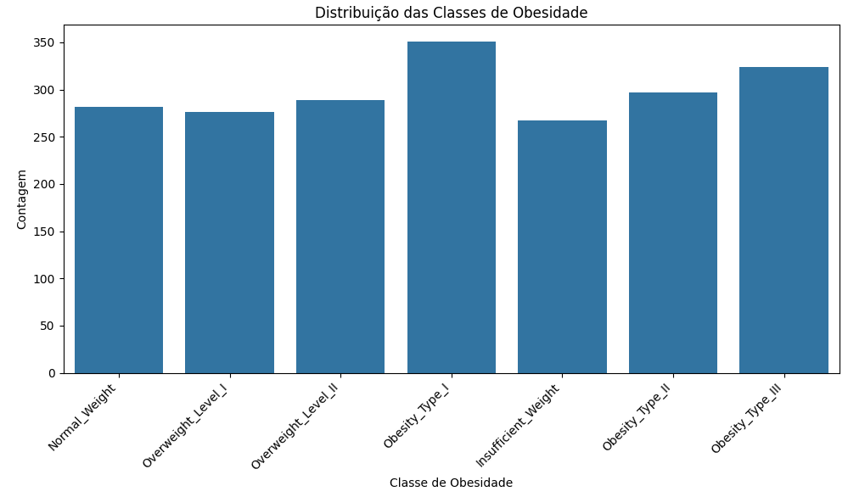
Análise de Balanceamento das Classes
Constatou-se que as classes da variável target estão balanceadas, pois nenhuma classe tem menos de 20–25% do tamanho da maior. Por isso foi descartada a necessidade de fazer over ou downsampling dos dados.

Slide 9
Separação em Dados de Treino e Teste
Divisão do dataset em conjuntos de treino (80%) e teste (20%) utilizando estratificação para manter a proporção das classes na variável target em ambos os conjuntos.

Slide 10

Treinamento e Ajuste de Modelos
Random Forest:
Configuração e execução do GridSearchCV com uma grade de hiperparâmetros para encontrar a melhor combinação para o RandomForestClassifier.
Os melhores parâmetros encontrados foram:
{'max_depth': 10, 'min_samples_leaf': 1, 'min_samples_split': 2, 'n_estimators': 50}.

Slide 11
Classification report – Random Forest
Classe | Descrição | Precision | Recall | F1-score | Support | Comentário
0 | Insufficient Weight | 1.00 | 0.98 | 0.99 | 53 | Altíssima precisão, poucos falsos negativos
1 | Normal Weight | 0.83 | 0.96 | 0.89 | 57 | Ponto fraco do modelo: muitos falsos positivos
2 | Obesity Type I | 1.00 | 0.97 | 0.99 | 70 | Excelente desempenho
3 | Obesity Type II | 0.98 | 1.00 | 0.99 | 60 | Desempenho excelente e equilibrado
4 | Obesity Type III | 1.00 | 0.98 | 0.99 | 65 | Muito preciso, quase sem erro
5 | Overweight Level I | 0.89 | 0.85 | 0.87 | 55 | Desempenho mais fraco entre todas as classes
6 | Overweight Level II | 0.94 | 0.88 | 0.91 | 58 | Boa performance, mas com margem de melhora

Slide 12
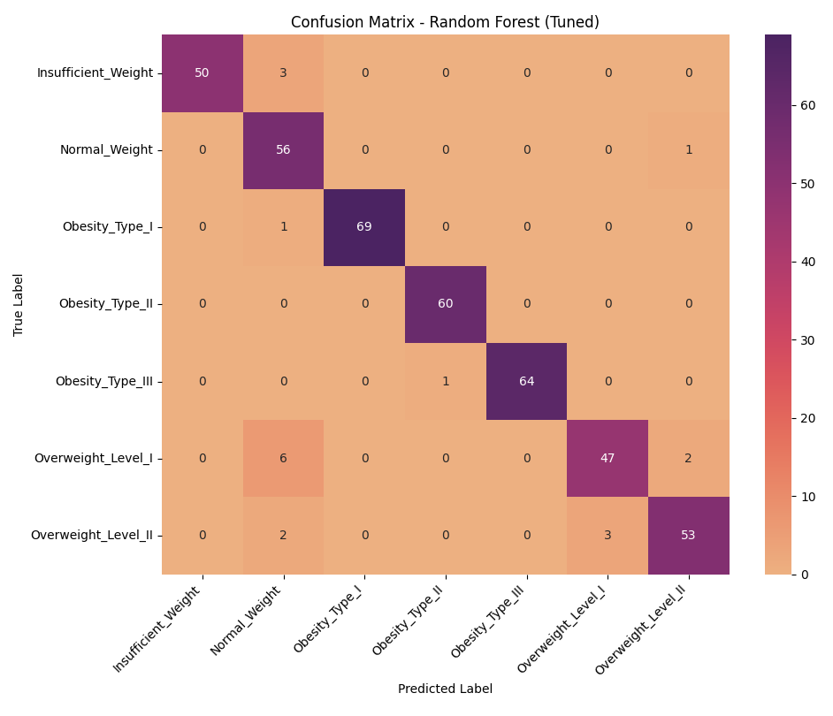
O modelo Random Forest está altamente eficaz em diagnosticar os níveis extremos de obesidade.
Os erros ocorrem principalmente entre classes vizinhas, o que é comum e aceitável em problemas com categorias ordinalmente próximas.

Slide 13
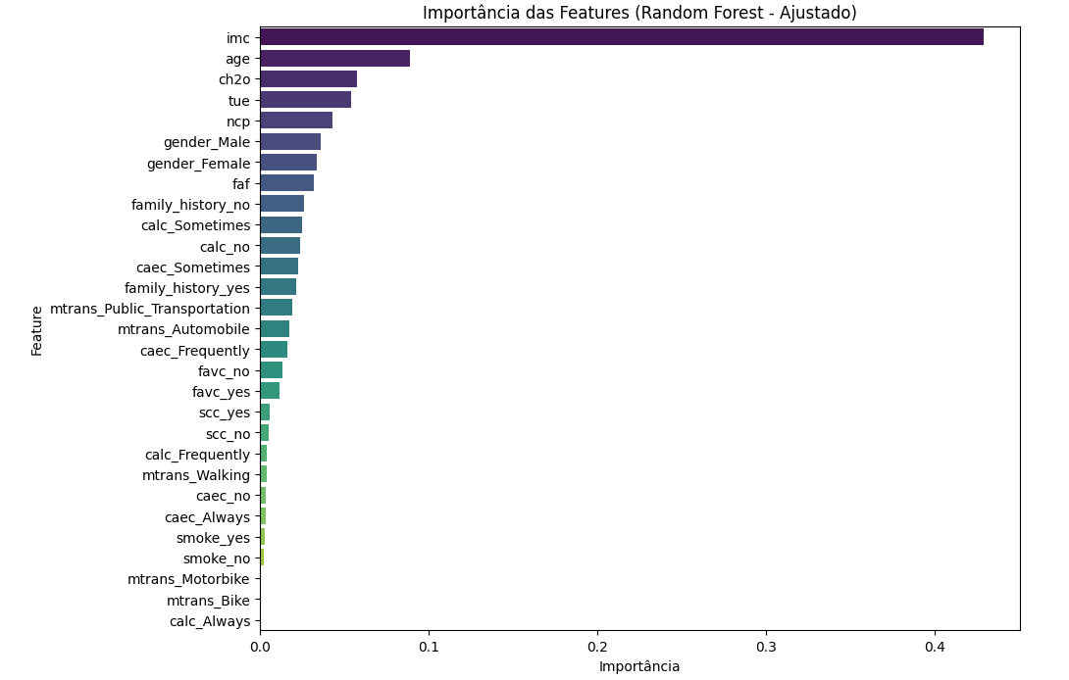
O modelo está fortemente baseado no IMC, seguido por variáveis comportamentais e demográficas.
Há uma concentração de importância em poucas features, o que sugere possibilidade de simplificação do modelo.
Fatores como transporte e tabagismo não foram relevantes para esse diagnóstico — o que pode ajudar a otimizar coleta de dados no futuro.

Slide 14
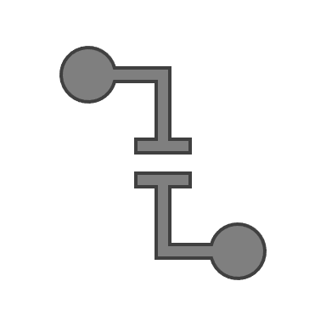
Treinamento e Ajuste de Modelos
XGBoost:
Configuração e execução do GridSearchCV com uma grade de hiperparâmetros para encontrar a melhor combinação para o XGBClassifier.
Os melhores parâmetros encontrados foram: {'colsample_bytree': 0.8, 'learning_rate': 0.2, 'max_depth': 6, 'n_estimators': 200, 'subsample': 0.8}.

Slide 15
Classification report – XGBoost
Classe | Precision | Recall | F1-score | Observações
0 (Insufficient) | 1.00 | 0.98 | 0.99 | Pequeno número de falsos negativos
1 (Normal) | 0.98 | 1.00 | 0.99 | Sem falsos negativos
2 (Obesity I) | 0.99 | 1.00 | 0.99 | Excelente
3 (Obesity II) | 0.98 | 1.00 | 0.99 | Excelente
4 (Obesity III) | 1.00 | 0.98 | 0.99 | 100% de precisão
5 (Overweight I) | 1.00 | 0.93 | 0.96 | Menor recall (mais falsos negativos)
6 (Overweight II) | 0.93 | 0.98 | 0.96 | Menor precisão (mais falsos positivos)

Slide 16
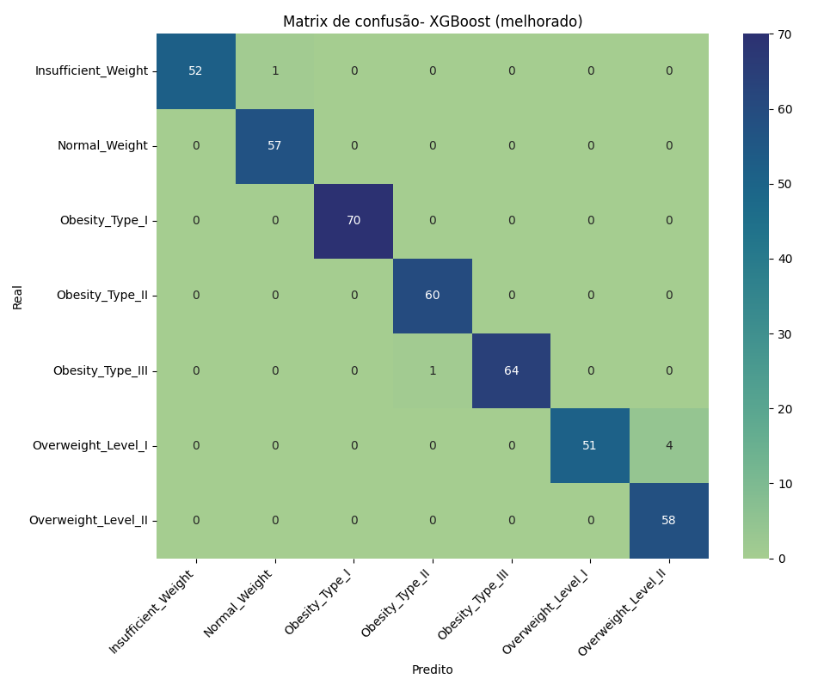
O modelo XGBoost demonstrou desempenho excepcional, com altíssima acurácia geral e erro praticamente zero em quase todas as classes.
As poucas confusões ocorrem entre categorias próximas, o que é esperado e natural.
Isso reforça que o XGBoost:
É mais preciso,
Generaliza melhor,
E é ideal para cenários críticos como diagnóstico de obesidade.

Slide 17
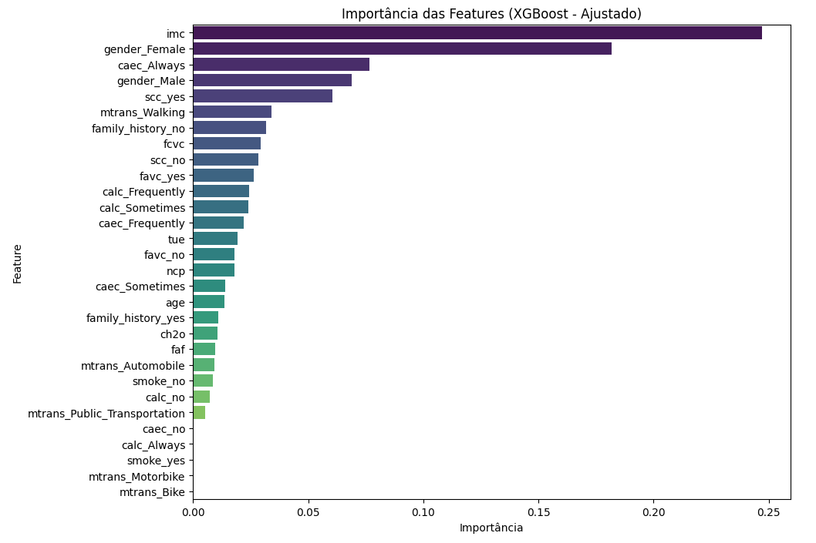
O XGBoost é capaz de detectar padrões mais ricos e sutis, valorizando comportamentos repetitivos e estilos de vida além de atributos físicos diretos.
Isso justifica o melhor desempenho preditivo que vimos na matriz de confusão anterior.

Slide 18
Por que XGBoost e Random Forest funcionam bem para esse cenário?
Trabalham bem com dados estruturados/tabulares
Capturam interações e não linearidades
O nível de obesidade pode depender de interações complexas, um exemplo seria uma pessoa com IMC moderado e baixa atividade física pode ter o mesmo risco de obesidade que outra com IMC alto, mas com hábitos saudáveis.
3. Modelos baseados em árvores (como Random Forest e XGBoost):
4. Modelam relações não-lineares, algo que regressões lineares não capturam bem
5. Robustez a ruído e variáveis irrelevantes
6. Random Forest seleciona variáveis aleatoriamente a cada árvore → reduz o overfitting
7. XGBoost aplica penalizações regulares que controlam o excesso de ajuste Isso é ideal em saúde, onde dados podem conter ruído ou variáveis com pouco impacto.

Slide 19
Comparação e Avaliação de Performance
Métrica | Interpretação prática no contexto de saúde (ex: obesidade) | Observação
Precision | Proporção de diagnósticos corretos entre os que foram classificados como obesos | XGBoost teve maior precisão
Recall | Proporção de obesos corretamente identificados pelo modelo | XGBoost se destaca aqui também
F1-Score | Média harmônica entre precision e recall (balanceamento dos dois) | XGBoost é mais equilibrado
Accuracy | Proporção total de acertos (todos os casos) | XGBoost > Random Forest

Slide 20
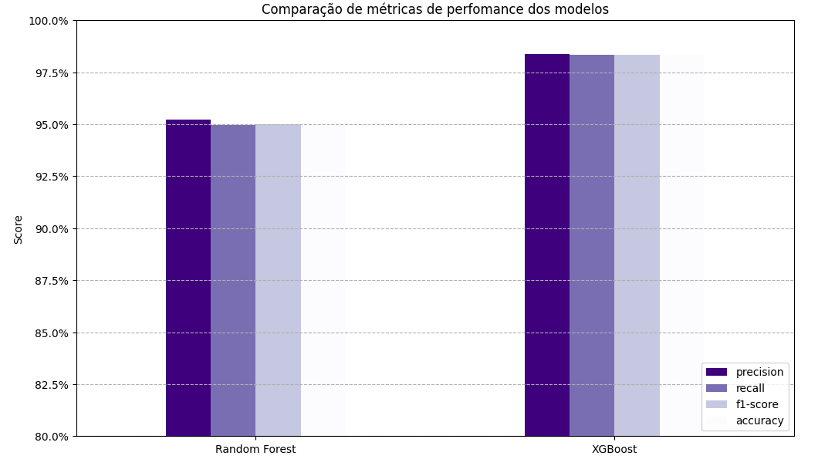

Slide 21
O que isso significa na prática?
O XGBoost é mais assertivo, tanto na identificação correta de pessoas obesas quanto na redução de falsos positivos/negativos.
Em um cenário de diagnóstico de saúde, onde decisões podem impactar tratamentos, ganhos de 2 a 3 pontos percentuais são muito relevantes.
Além disso, o XGBoost tende a ser mais rápido e com melhor controle de overfitting em grandes conjuntos de dados, o que pode justificar esse desempenho superior.

Slide 22
Conclusão
✅ XGBoost é o modelo preferido nesse cenário, pois:
Supera o Random Forest em todas as métricas-chave.
É especialmente vantajoso para dados tabulares complexos como os de hábitos e características pessoais.
Permite explicabilidade com SHAP (conforme discutido antes), o que é crucial em projetos de saúde e Power BI.

Slide 23
Deploy no streamlit
Pipeline de dados e modelo para predição após input do usuário:
--> Pipeline.ipynb
Link do app de predição:
https://esd7xlcmdq6o38ckyoqtbe.streamlit.app/App_de_predicao
Repositório completo:
https://github.com/Naiderossi/Tech4

Slide 24
Tomada de Decisão com Base em Dados
• Obesidade concentrada entre 19-50 anos.
• Correlação entre sedentarismo e obesidade grave.
• Histórico familiar aumenta significativamente o risco.
• Visual claro com anotações e interpretação simples.

Slide 25
Estratégia Técnica Utilizada
• Stack: Python, Streamlit, Plotly, pandas.
• ML: modelo de classificação para nível de obesidade.
• Dashboard responsivo e claro.
• Separação entre predição e análise visual.

Slide 26
Resultados e Expansões Futuras
• Aplicação funcional e responsiva.
• Insights úteis para decisões clínicas.
• Integração com dados reais e alertas inteligentes.
• Possível expansão para diabetes e hipertensão.

Slide 27
Obrigada!
• Repositório: https://github.com/Naiderossi/Tech4

